Slide 1



CARBADD - MODELAGEM
PROF. ANDRÉ

Slide 2

TÓPICOS
Introdução
Modelagem
Entidade
Atributo
Relacionamento

Slide 3
INTRODUÇÃO
O que é dado?
O que é informação?
O que é conhecimento?

Slide 4
INTRODUÇÃO
O que é dado?
Os dados representam um ou mais elementos (coisas) que isoladamente não podem transmitir uma mensagem ou representar algum conhecimento
Exemplo
Dia – 7
Número – 40
Texto – André

Slide 5
INTRODUÇÃO
O que é informação?
O resultado do processamento de dados, possuem significado, podem ser usadas na tomada de decisão
Exemplo
Dia – 7 de setembro
Número – 40 alunos
Texto – Prof. André

Slide 6
INTRODUÇÃO
O que é conhecimento?
O conhecimento vai além de informações, pois ele além de ter um significado tem uma aplicação e constitui o saber
Exemplo
Dia – 7 de setembro => Tem feriado
Número – 40 alunos => Precisa de uma sala grande
Texto – Prof. André => Professor de Banco de Dados

Slide 7
INTRODUÇÃO
DÉCADA DE 60 PRIMÓRDIOS
Pessoas eram responsáveis por armazenar e organizar arquivos
DÉCADA DE 70 GÊNESIS
O pesquisador da IBM - Ted Codd publicou trabalhos que visavam capacitar pessoal não técnico para realizar tarefas de armazenamento e organização dos arquivos de forma automática
DÉCADA DE 80 DESENVOLVIMENTO
Surgiu o primeiro sistema de banco de dados construído baseado nos padrões SQL com a empresa Oracle e depois com a IBM através do SQL/DS

Slide 8
INTRODUÇÃO
DÉCADA DE 90 MATURIDADE
Primeiros Sistemas Gerenciadores de Banco de Dados Orientados a Objeto comerciais, SGDBs paralelos, tempo real, etc
Data Mining
Bibliotecas Digitais (Vídeo-sob-demanda, Animação)
Hipermídia e Multimídia em geral
GIS (Sistemas de Informações Geográficas), Meteorologia, Física de Alta Energia

Slide 9
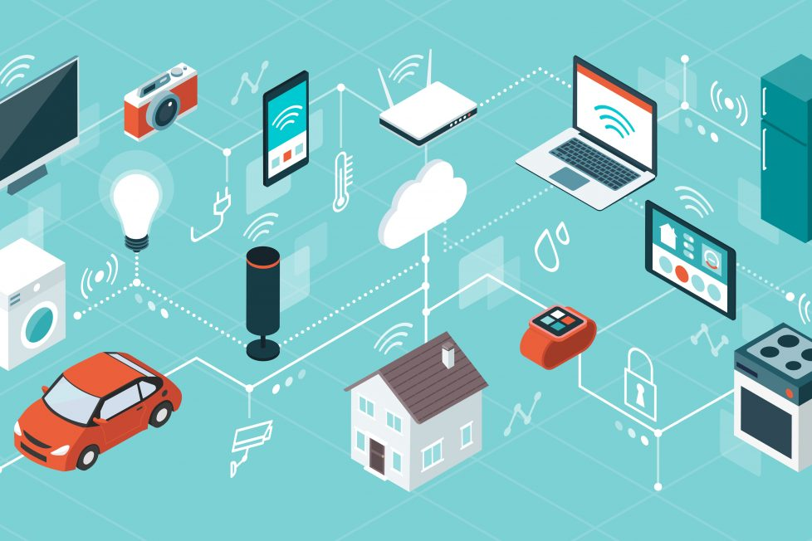
INTRODUÇÃO
HOJE

Slide 10
INTRODUÇÃO
O que é um banco de dados?
Um banco de dados é uma coleção de dados relacionados
Com dados, queremos dizer fatos conhecidos que podem ser registrados e possuem significado implícito
Notes:
Imagine as palavras de um livro, poderiam ser consideradas como banco dados
Por isso, o uso comum do termo banco de dados normalmente é mais restrito e tem as seguintes propriedades implícitas

Slide 11
INTRODUÇÃO
Quais as propriedades de um banco de dados?
Um banco de dados representa algum aspecto do mundo real
Um banco de dados é uma coleção logicamente coerente de dados com algum significado inerente
Um banco de dados é projetado, construído e populado com dados para uma finalidade específica
Notes:
Às vezes chamado de minimundo ou de universo de discurso (UoD — Universe of Discourse). As mudanças no minimundo são refletidas no banco de dados
Uma variedade aleatória de dados não pode ser corretamente chamada de banco de dados
Ele possui um grupo definido de usuários e algumas aplicações previamente concebidas nas quais esses usuários estão interessados

Slide 12
INTRODUÇÃO
O que é um Sistema Gerenciador de Banco de Dados?
Um sistema gerenciador de banco de dados (SGBD - Database Management System) é uma coleção de programas que permite aos usuários criar e manter um banco de dados
MySQL, PostgreSQL, Oracle, SQL Server
Notes:
Bancos de Dados Relacionais

Slide 13
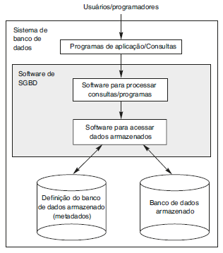
INTRODUÇÃO
Notes:
Diagrama simplificado de um ambiente de sistema de banco de dados

Slide 14
INTRODUÇÃO
Arquiteturas de um SGBD
Centralizadas
Cliente servidor em duas camadas
Cliente servidor em três camadas

Slide 15
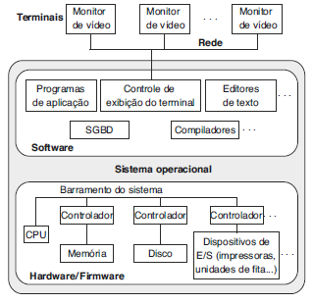
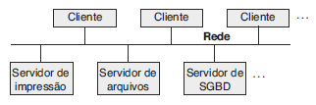
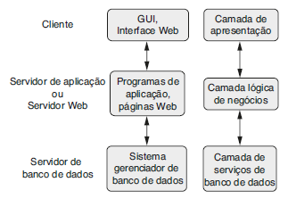
INTRODUÇÃO

Slide 16
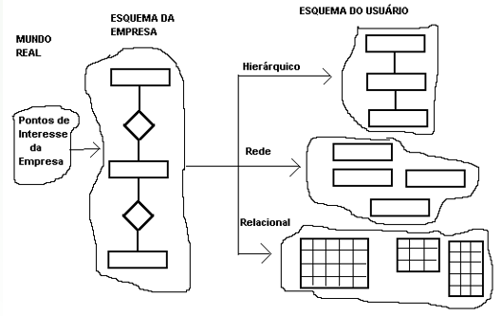
INTRODUÇÃO
Classificação de um SGBD
Modelo Relacional
Modelo Hierárquico
Modelo em Rede
Modelo Orientado à Objeto
Modelo Objeto Relacional

Slide 17
INTRODUÇÃO
Vantagens na utilização de um SGBD
Controle de redundância
Restrição de acesso não autorizado
Garantia de armazenamento persistente e integridade
Consultas eficientes
Backup e restauração

Slide 18
MODELAGEM
“Tarefa de levantamento e estruturação dos dados segundo regras de negócio”
Utiliza como objetos, entidades suas propriedades e seus relacionamentos
As informações vão sofrendo análise e refinamentos até gerar um modelo que represente a realidade do mini-mundo desejado

Slide 19
MODELO ENTIDADE RELACIONAMENTO (MER)
Foi elaborado por Peter Chen na década de 70
Visava representar o modelo de dados na forma de um diagrama ao invés de texto
Posteriormente foi estendido a fim de possibilitar a modelagem de dados especiais (p.e.: herança)
Posteriormente foram adicionados alguns elementos de UML

Slide 20
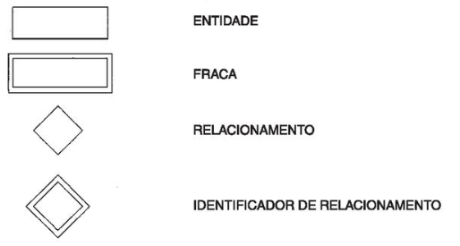
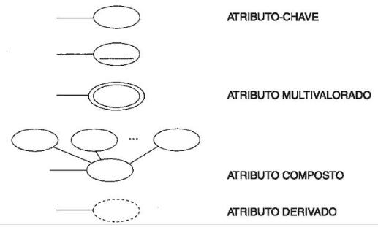
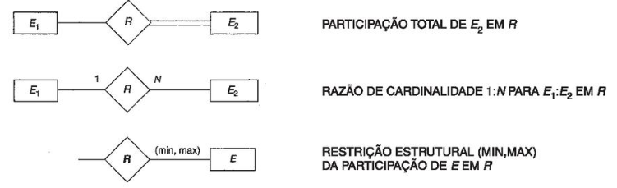
MODELO ENTIDADE RELACIONAMENTO (MER)
ENTIDADE FORTE
ATRIBUTO ATÔMICO ou SIMPLES
ATRIBUTO CHAVE
ENTIDADE FRACA
ATRIBUTO MULTIVALORADO
RELACIONAMENTO
ATRIBUTO COMPOSTO
RELACIONAMENTO IDENTIFICADOR
ATRIBUTO DERIVADO

Slide 21
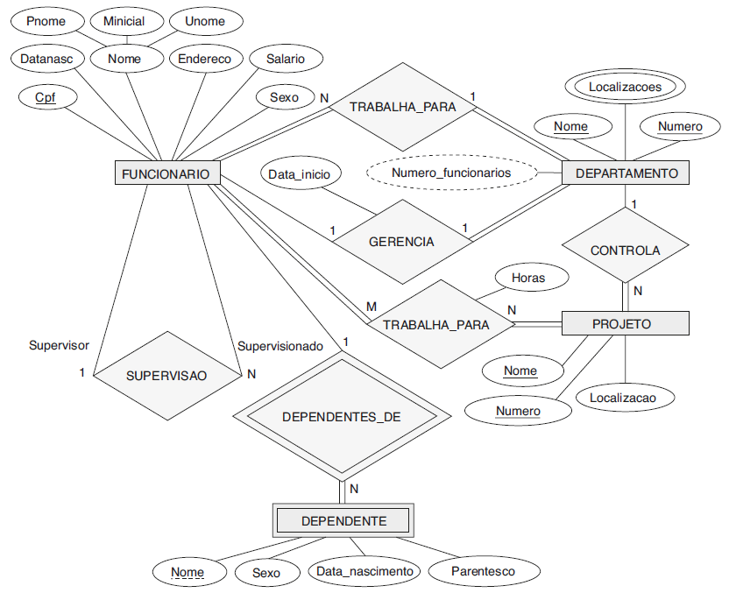
MODELO ENTIDADE RELACIONAMENTO (MER)

Slide 22
CONJUNTO DE ENTIDADES
ENTIDADE FORTE
ATRIBUTO ATÔMICO ou SIMPLES
ATRIBUTO CHAVE
ENTIDADE FRACA
ATRIBUTO MULTIVALORADO
RELACIONAMENTO
ATRIBUTO COMPOSTO
RELACIONAMENTO IDENTIFICADOR
ATRIBUTO DERIVADO

Slide 23
ENTIDADE
Uma “coisa” que pode ser distintamente identificada
Exemplos
Pessoas (empregado, empresa, fornecedor)
Objetos (produto, disciplina, projeto)
Eventos (pedido, viagem, venda)
Geralmente, substantivos são bons candidatos à entidades

Slide 24
ENTIDADE
Empresa
Empregado
Produto
Pedido
Compra

Slide 25
CONJUNTO DE ENTIDADES
Podemos classificar as entidades como:
Entidade forte: é entidade que possui atributo determinante
Representado por um retângulo de linha simples
Entidade fraca: é a entidade que não possui atributo determinante
Representado por um retângulo de linha dupla

Slide 26
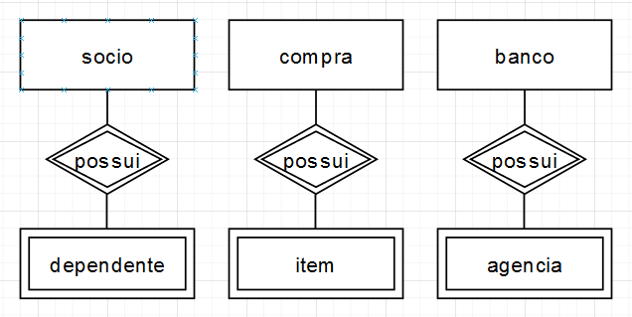
CONJUNTO DE ENTIDADES

Slide 27
EXEMPLO
Uma escola deseja controlar seus alunos, para isso precisa armazenar informações pessoais como cpf, nome, endereço, nome da mãe, data de nascimento e sexo. O aluno é identificado pelo seu cpf. Um aluno pode frequentar uma turma que é caracterizada pelo nome, e registra o ano e semestre que é ofertada. Um aluno pode cursar disciplinas que possuem um nome que a identifica, ano e semestre e é ministrada por um professor que possui registro, nome, titulação e formação.

Slide 28
TIPOS DE ATRIBUTOS
ENTIDADE FORTE
ATRIBUTO ATÔMICO ou SIMPLES
ATRIBUTO CHAVE
ENTIDADE FRACA
ATRIBUTO MULTIVALORADO
RELACIONAMENTO
ATRIBUTO COMPOSTO
RELACIONAMENTO IDENTIFICADOR
ATRIBUTO DERIVADO

Slide 29
ATRIBUTOS
Conjunto das informações mais relevantes sobre a entidade
Podem assumir valores de acordo com a sua natureza (domínio do atributo)
Pode ser caracterizado por sua cardinalidade
0 – o atributo pode assumir um valor vazio
1 – o atributo pode assumir um único valor
N – o atributo pode assumir mais de um valor
Geralmente, substantivos que não foram considerados entidades em uma primeira análise, são candidatos como atributos

Slide 30
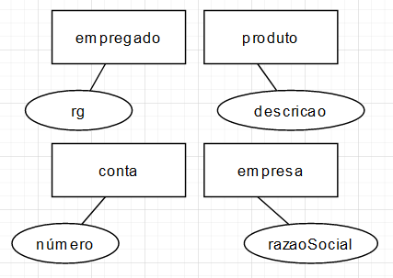
ATRIBUTO SIMPLES OU ATÔMICO
Não podem ser subdivididos

Slide 31
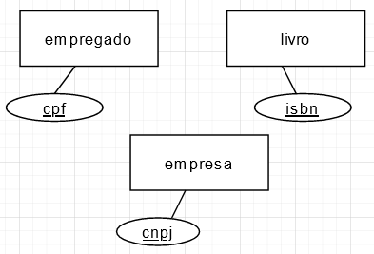
ATRIBUTO CHAVE
Identifica uma instância de forma única

Slide 32
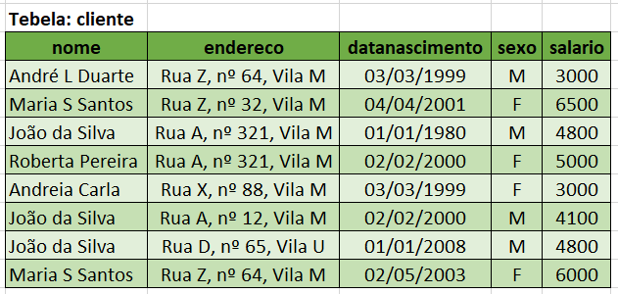
ATRIBUTO CHAVE
Qual o salário da Andreia Carla?
Qual o endereço do João da Silva?

Slide 33
ATRIBUTO CHAVE
Qual o salário da Andreia Carla?
3000
Qual o endereço do João da Silva?
???

Slide 34
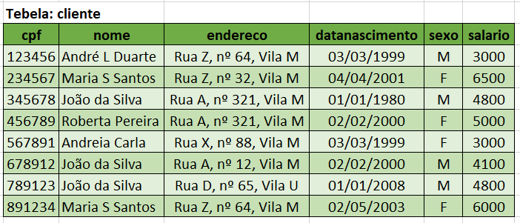
ATRIBUTO CHAVE
Qual o salário do cpf 345678?
4800
Qual o endereço do cpf 678912?
Rua a, 12, Vl M

Slide 35

EXERCÍCIO
Pense:
Quais outros atributos podem ser candidatos à serem atributo chave?

Slide 36
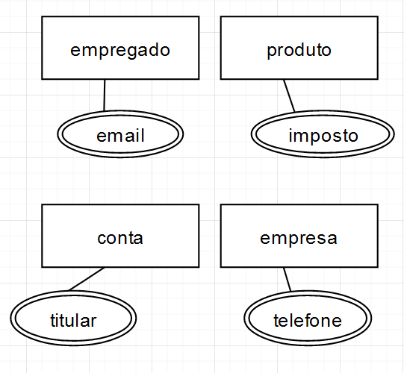
ATRIBUTO MULTIVALORADO
Podem ter mais de um valor do mesmo tipo (cardinalidade máxima igual à N)

Slide 37
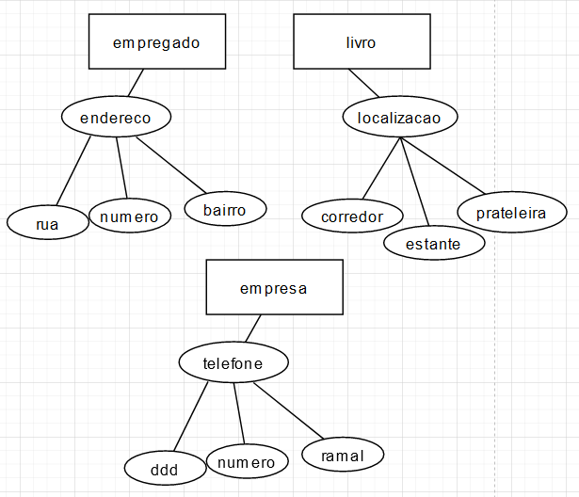
ATRIBUTO COMPOSTO
Podem ser subdivididos

Slide 38
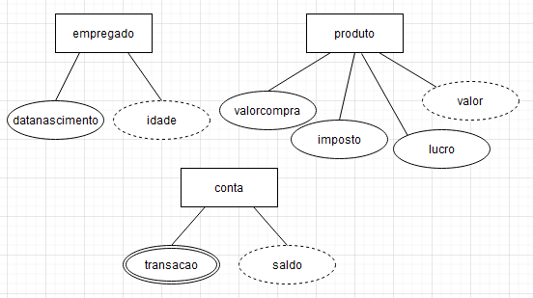
ATRIBUTO DERIVADOS
Podem ser obtidos através de outros atributos (campos calculados por exemplo)

Slide 39
CARDINALIDADE DE ATRIBUTO
Pode ser caracterizado por sua cardinalidade (mínima, máxima)
0 – o atributo pode assumir um valor vazio (opcional se mínima)
1 – o atributo pode assumir um único valor (obrigatório se mínima)
N – o atributo pode assumir mais de um valor (multivalorado se máxima)
Exemplos
profissao (0, 1) => atributo opcional e se houver pode ter 1 único valor armazenado
cpf (1, 1) => atributo obrigatório e pode ter somente 1 único valor armazenado
endereco (1, N) => atributo obrigatório e pode ter mais de 1 valor armazenado
email (0, N) => atributo opcional e se houver pode ter mais de 1 valor armazenado

Slide 40
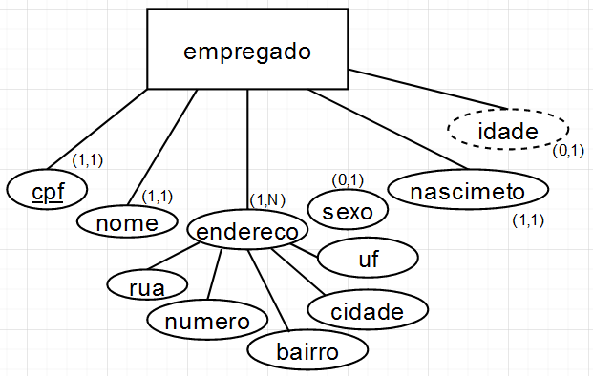
CARDINALIDADE DE ATRIBUTO

Slide 41
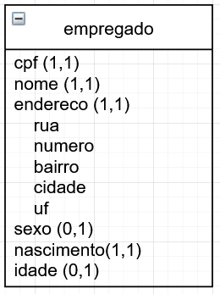
REPRESENTAÇÃO ALTERNATIVA

Slide 42
EXEMPLO
Uma escola precisa controlar seus alunos, para isso precisa armazenar informações pessoais como cpf, nome, endereço, nome da mãe, data de nascimento e sexo. O aluno é identificado pelo seu cpf. Um aluno pode frequentar uma turma que é caracterizada pelo nome, e registra o ano e semestre que é ofertada. Um aluno pode cursar disciplinas que possuem um nome que a identifica, ano e semestre e é ministrada por um professor que possui registro, nome, titulação e formação.

Slide 43
RELACIONAMENTO
ENTIDADE FORTE
ATRIBUTO ATÔMICO ou SIMPLES
ATRIBUTO CHAVE
ENTIDADE FRACA
ATRIBUTO MULTIVALORADO
RELACIONAMENTO
ATRIBUTO COMPOSTO
RELACIONAMENTO IDENTIFICADOR
ATRIBUTO DERIVADO

Slide 44
RELACIONAMENTO
Conjunto de associações entre entidades
Possuem uma finalidade e uma semântica
Podem possuir atributos e sempre possuem cardinalidade
Geralmente, verbos são bons candidatos à relacionamentos

Slide 45
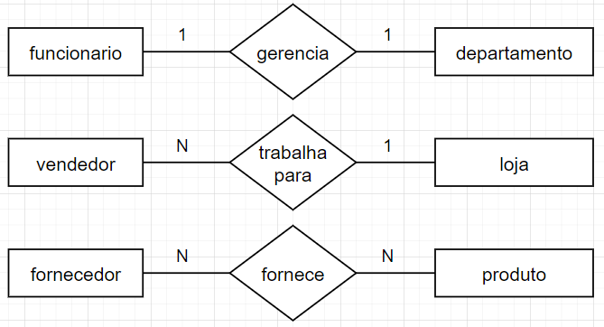
RELACIONAMENTO BINÁRIO (SIMPLES)
Relacionamento de grau 2 indica a participação de 2 entidades

Slide 46
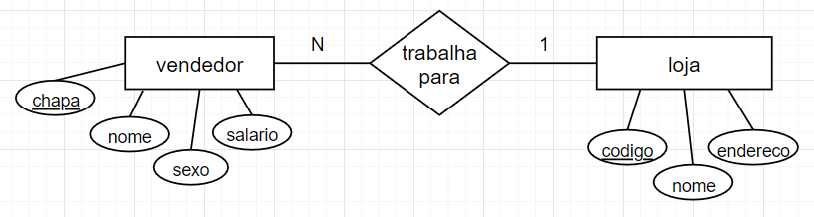
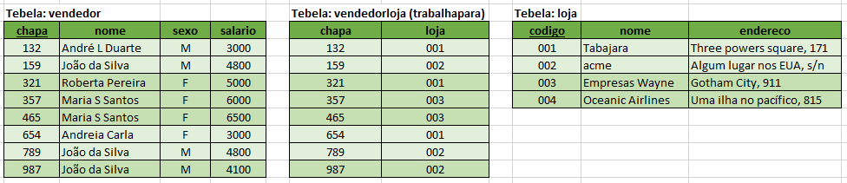
RELACIONAMENTO NA FORMA DE TABELA

Slide 47
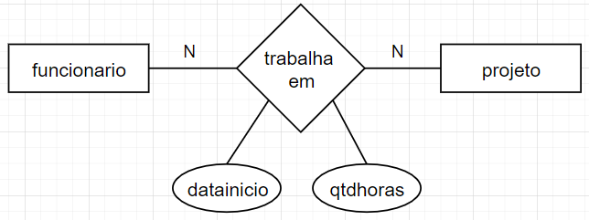
RELACIONAMENTO VALORADO
Quando o relacionamento possui atributo(s)

Slide 48
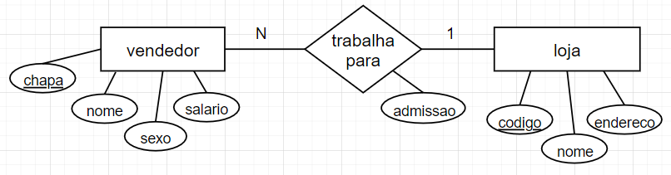
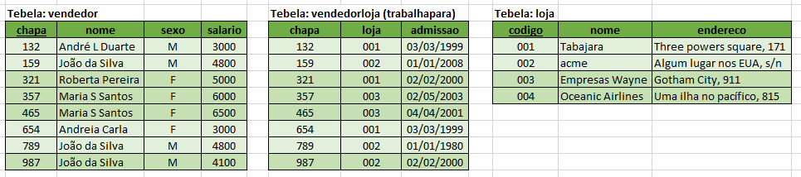
RELACIONAMENTO NA FORMA DE TABELA

Slide 49
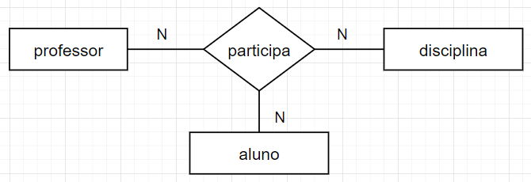
RELACIONAMENTO TERNÁRIO
Relacionamento de grau 3 indica que três entidades participam do relacionamento
Relacionamento N-ário indica que mais de duas entidades participam dele

Slide 50
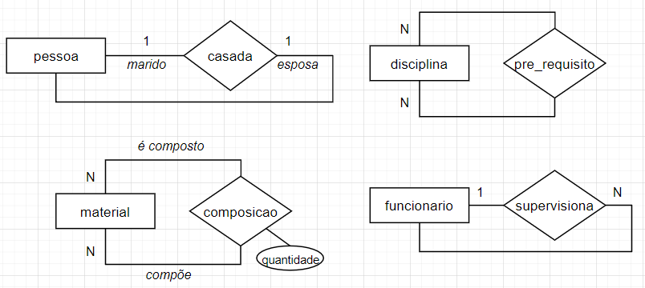
RELACIONAMENTO REFLEXIVO (AUTO RELACIONAMENTO)
Relacionamento de uma instância da entidade com outra(s) da mesma entidade

Slide 51
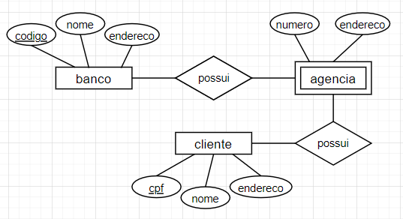
RELACIONAMENTO IDENTIFICADOR
A entidade “agencia” depende de quem?

Slide 52
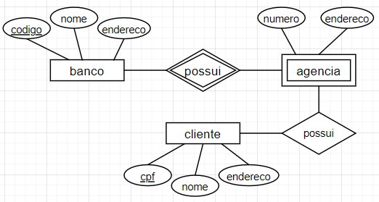
RELACIONAMENTO IDENTIFICADOR
Ocorre entre entidade forte e fraca

Slide 53
RESTRIÇÕES
Indicam características importantes da participação das entidades no relacionamento
Agora serão abordadas
Cobertura ou participação
Cardinalidade

Slide 54
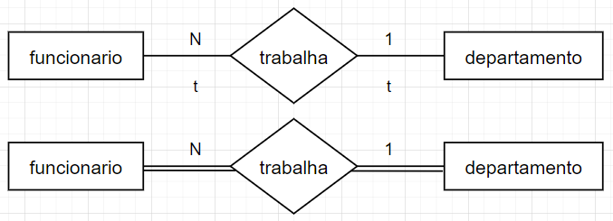
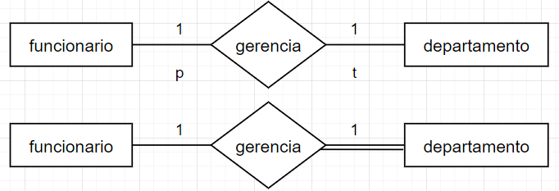
COBERTURA OU PARTICIPAÇÃO
Participação total (“t” ou linha dupla) ou parcial (“p” ou linha simples)
Obs.: nem todo funcionário gerencia um departamento

Slide 55
CARDINALIDADE
Quantidade mínima e máxima de ocorrências de uma entidade que se relaciona com a(s) outra(s) entidade(s)
As cardinalidades máximas são:
1 para 1 (um para um)
1 para N (uma para vários)
N para N (vários para vários)
As cardinalidades mínimas são:
0 (opcional)
1 (obrigatória)

Slide 56
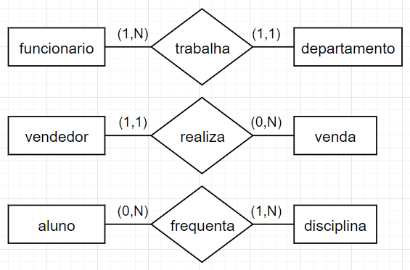
CARDINALIDADE
Quando existir dois valores, o 1º representa a mínima e o 2º a máxima
Se houver um valor somente é a máxima

Slide 57
EXEMPLO
Uma escola deseja controlar seus alunos, para isso precisa armazenar informações pessoais como cpf, nome, endereço, nome da mãe, data de nascimento e sexo. O aluno é identificado pelo seu cpf. Um aluno pode frequentar uma turma que é caracterizada pelo nome, e registra o ano e semestre que é ofertada. Um aluno pode cursar disciplinas que possuem um nome que a identifica, ano e semestre e é ministrada por um professor que possui registro, nome, titulação e formação.

Slide 58
EXERCÍCIO
A secretaria de segurança de uma cidade deseja monitorar os veículos trafegando. Para isso necessita cadastrar os dados do veículo, do proprietário, e os pontos que este costuma utilizar com frequência. Os automóveis podem ser automoveis leves, pesados e motocicletas e são identificados pela sua placa e possuem também marca, modelo e cor. O proprietário é identificado pelo seu cpf e nome. Os pontos estão distribuídos pela cidade e são identificados pelo CEP da rua onde ele se encontra, a latitude e a longitude. Deseja-se saber o itinerário de um veículo desde o momento em que ele sai de um ponto de origem até o momento em que ele retorna ao mesmo ponto de origem. Crie o MER para o banco de dados dessa empresa.

Slide 59
EXERCÍCIO
Aqui no nosso quiosque queremos controlar o que cada vendedor vende para podermos pagar a comissão. Para isso, eles devem ser cadastrados com cpf, rg, nome, endereço, telefone e email. Um vendedor pode vender nenhum ou vário produtos e um produto pode ser vendido por vários vendedores. Um produto possui um código, nome, descrição, unidade (litro, porção, kg, etc) e preço. Crie o MER para esse cenário.

Slide 60
EXERCÍCIO
Gostaria que fosse desenvolvida uma agenda eletrônica para controlar meus contatos e compromissos. Meus contatos são caracterizados pelo nome, apelido, telefone, e-mail, endereço, cidade, estado, e data de nascimento. Cada contato pode ter uma ou mais telefones, além de e-mail. Também gostaria que fosse exibida a idade deles. O apelido de cada contato é o que determina cada um deles. Na agenda, os compromissos são caracterizados pelos participantes, que devem estar em meus contatos, data e hora inicial, data e hora final prevista, assunto, local e uma breve descrição. Também gostaria que fosse colocado um campo para indicar se o compromisso foi realizado, adiado ou cancelado.

Slide 61
LEITURA COMPLEMENTAR
ELMASRI, R.; NAVATHE, S. B. Sistemas de banco de dados. 4. ed. São Paulo, SP: Pearson, 2005.
Capítulos 1, 2 e 3 (3.1)

